Slide 1
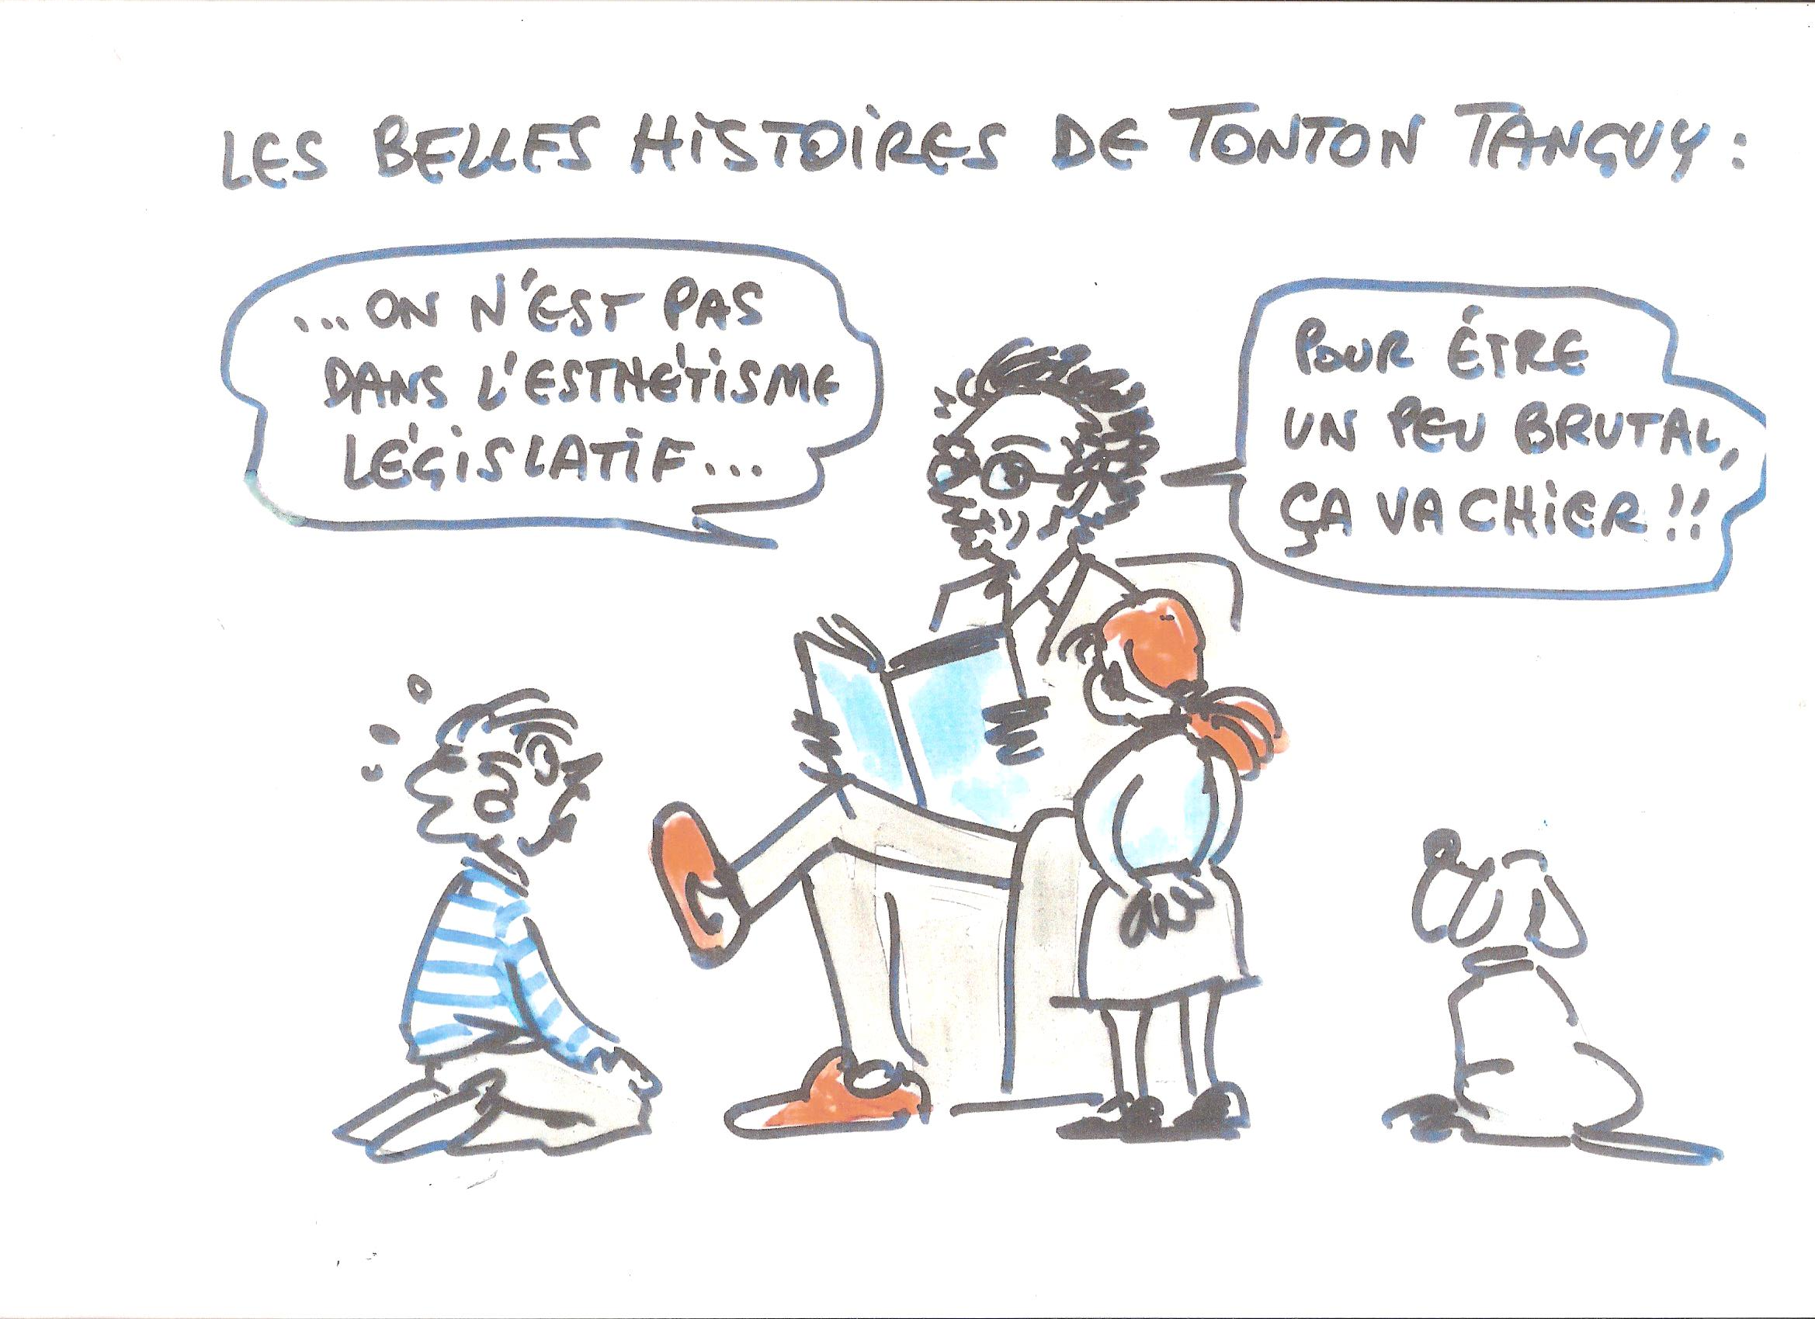
Conduire le changement à l’hôpital : les GHT, une « belle histoire »
Michel HULIN

Slide 2
Depuis 20 ans, c’est l’histoire du tabou (la fusion) et des totems (les stratégies de contournement)
En 2016-2017, le GHT c’est une « belle histoire »
car en juillet 2016, 135 conventions constitutives ont été signées
car en septembre 2017, plus de 80% des projets médicaux partagés ont été réalisés
car aujourd’hui nombre d’entre eux sont approuvés par les ARS

Slide 3
Totems | Qui | Personnalité morale | Obligatoire | Objet
1996 Communauté d’établissement de santé (CES) | EPS | Non | Oui | Favoriser les adaptations des établissements de santé aux besoins de la population
2009 Communauté hospitalière de territoire (CHT) |  |  | Non | Mettre en oeuvre une stratégie commune et gérer en commun certaines fonctions et activités, grâce à des délégations ou des transferts de compétences
2016 Groupement hospitalier de territoire (GHT) |  |  | Oui | Mettre en œuvre une stratégie de prise en charge commune et graduée du patient, dans le but d'assurer une égalité d'accès à des soins sécurisés et de qualité grâce à un projet médical partagé + Assurer la rationalisation des modes de gestion par une mise en commun de fonctions ou par des transferts d'activités entre établissements
Abrogé en 2009
Abrogé en 2016
« Une belle histoire »
Juillet 2016 : 135 conventions constitutives signées
Septembre 2017 : 80% des projets médicaux partagés réalisés
Fin 2017 : nombre des projets ont été approuvés par les ARS

Slide 4
En théorie, on oppose
Le prescrit, le descendant (obligation légale, sanction, imposé par l’autorité de tutelle) et le construit, l’ascendant (volontariat, choix des partenaires, prise en compte du tissu coopératif existant)
En pratique, pour les GHT
« Une belle histoire » est un mixte : prescrit + construit, descendant + ascendant

Slide 5
Maintenant, travailler le construit, l’ascendant
Donner du sens
Pourquoi ?
Associer
Co-construire
Permettre à tous d’accepter le changement
Permettre à chacun de renoncer sans déchoir

Slide 6
Maintenant, travailler le construit, l’ascendant
Les GHT aujourd’hui :
souvent le primat
du quoi et du comment
Les « cercles d’or » appliqués aux GHT :
la quête du pourquoi
1 - Pourquoi ?
2 - Comment ?
3 - Quoi ?
1 - Quoi ?
2 - Comment ?
3 - Pourquoi ?

